Slide 1
CDI Resolución de Ejercicios

Slide 2
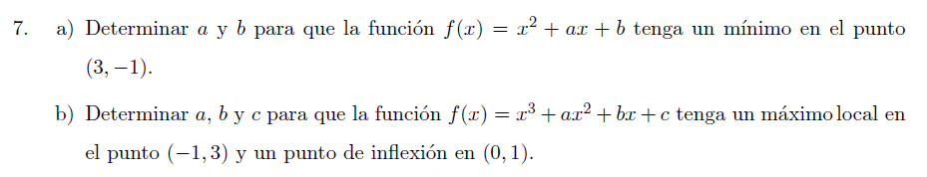

Slide 3
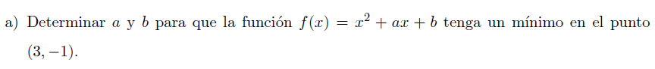
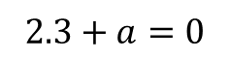
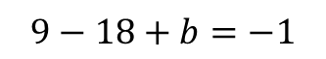
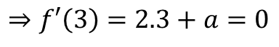
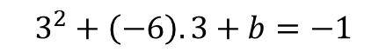
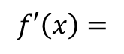
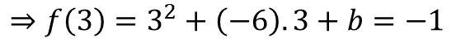
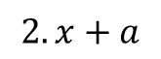
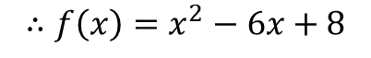
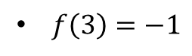
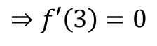
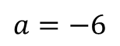
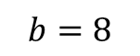
Mínimo en x=3
$$⇒f′\left(3\right)=0$$
$$f′\left(x\right)=$$
$$2.x+a$$
$$⇒f′\left(3\right)=2.3+a=0$$
$$2.3+a=0$$
$$a=−6$$
$f\left(3\right)=−1$
$$⇒f\left(3\right)=3^{2}+\left(−6\right).3+b=−1$$
$$3^{2}+\left(−6\right).3+b=−1$$
$$9−18+b=−1$$
$$b=8$$
$$∴f\left(x\right)=x^{2}−6x+8$$

Slide 4
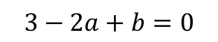
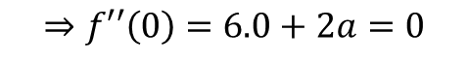
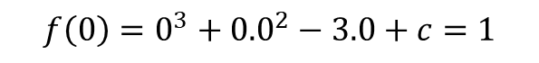
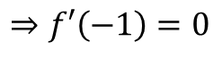
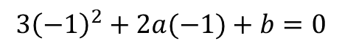
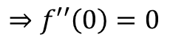
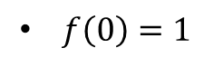
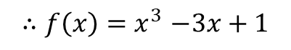
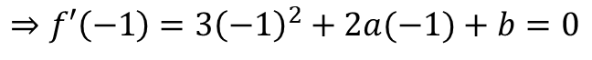
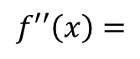
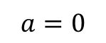
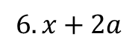
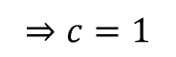
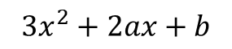
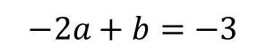
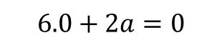
Máximo en x=-1
$$⇒f′\left(−1\right)=0$$
$$f′\left(x\right)=$$
$${3x}^{2}+2ax+b$$
$$⇒f′\left(−1\right)={3\left(−1\right)}^{2}+2a(−1)+b=0$$
$${3\left(−1\right)}^{2}+2a(−1)+b=0$$
$$3−2a+b=0$$
$$−2a+b=−3$$
Punto de inflexión en x=0
$$⇒f′′\left(0\right)=0$$
$$f′′\left(x\right)=$$
$$6.x+2a$$
$$⇒f′′\left(0\right)=6.0+2a=0$$
$$6.0+2a=0$$
$$a=0$$
$$−2.0+b=−3⇒b=−3$$
$f\left(0\right)=1$
$${f\left(0\right)=0}^{3}+{0.0}^{2}−3.0+c=1$$
$$⇒c=1$$
$${∴f\left(x\right)=x}^{3}−3x+1$$

Slide 5

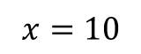
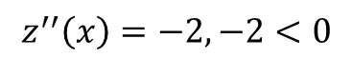
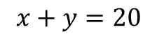
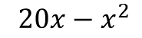
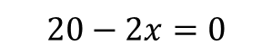
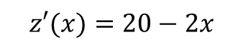
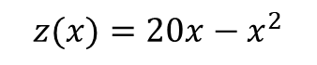
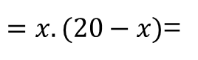
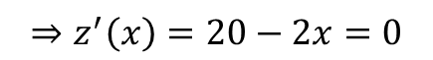
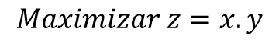
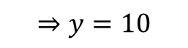
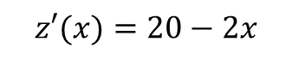
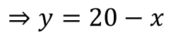
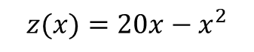
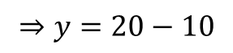
Sean x e y dos números
$$x+y=20$$
$$⇒y=20−x$$
$$Maximizar z=x.y$$
$=x.(20−x)$=
$$20x−x^{2}$$
$$z=20x−x^{2}$$
$$z(x)=20x−x^{2}$$
$$z′(x)=20−2x$$
$$⇒z^{′}\left(x\right)=20−2x=0$$
$$20−2x=0$$
$$x=10$$
$$⇒y=20−10$$
$$⇒y=10$$
Comprobación:
$$z(x)=20x−x^{2}$$
$$z′(x)=20−2x$$
Existe Máx. en P = (10,10)
$$z^{′′}\left(x\right)=−2,−2<0$$

Slide 6
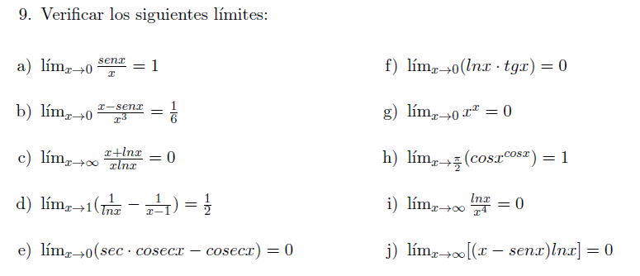

Slide 7
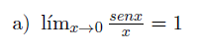
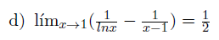
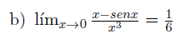
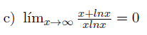

















$$\lim_{x⟶0}{\frac{senx}{x}=}$$
$$\lim_{x⟶0}{cosx=}$$
$$cos0=1$$
$$\lim_{x⟶1}\left(\frac{1}{\ln{x}}−\frac{1}{x−1}\right)=$$
$$\lim_{x⟶1}{\frac{x−1−\ln{x}}{(x−1).\ln{x}}=}$$
$$=\lim_{x⟶1}{\frac{1−\frac{1}{x}}{\ln{x}+\left(x−1\right).\frac{1}{x}}=}$$
$$\lim_{x⟶1}{\frac{\frac{x−1}{x}}{ \frac{x.\ln{x}+(x−1)}{x}}=}$$
$$\lim_{x⟶0}{\frac{x−senx}{x^{3} }=}$$
$$\lim_{x⟶0}{\frac{1−\cos{x}}{{3x}^{2} }=}$$
$$=\lim_{x⟶1}{\frac{x−1}{x.\ln{x}+x−1}=}$$
$$\lim_{x⟶1}{\frac{1}{\ln{x}+x.\frac{1}{x}+1}=\frac{1}{2}}$$
$$=\lim_{x⟶0}{\frac{senx}{6.x}=}$$
$$\lim_{x⟶0}{\frac{\cos{x}}{6}=}$$
$$\frac{\cos{0}}{6}=\frac{1}{6}$$
$$\lim_{x⟶∞}{\frac{1+\frac{1}{x}}{\ln{x}+x.\frac{1}{x} }=}$$
$$\lim_{x⟶∞}{\frac{x+\ln{x}}{x.\ln{x} }=}$$
$$\lim_{x⟶∞}{\frac{1+\frac{1}{x}}{1+\ln{x} }=0}$$

Slide 8













$$\lim_{x⟶0}\left(\frac{1}{\cos{x}}.\frac{1}{sen x}−\frac{1}{sen x}\right)=$$
$$\lim_{x⟶0}{(sec.cosecx−cosec x)=}$$
$$=\lim_{x⟶0}\left(\frac{1−\cos{x}}{sen x.cos{x}}\right)=$$
$$\lim_{x⟶0}{\frac{sen x}{cox x. cos x−sen x.sen x }=0}$$
$$\lim_{x⟶0}{\frac{\ln{x}}{\frac{\cos{x}}{\operatorname{sen}{x}}}=}$$
$$\lim_{x⟶0}{\frac{\frac{1}{x}}{\frac{−sen x. sen x−\cos{x}.\cos{x}}{{sen}^{2}x}}=}$$
$$\lim_{x⟶0}{\frac{\ln{x}}{\frac{1}{\operatorname{tg}{x}}}=}$$
$$\lim_{x⟶0}{(\ln{x}.\operatorname{tg}{x})=}$$
$$=\lim_{x⟶0}{\frac{{sen}^{2}x}{x.({−sen}^{2}x−\cos^{2}x)}=}$$
$$\lim_{x⟶0}{\frac{{sen}^{2}x}{x.(−1)}=}$$
$$\lim_{x⟶0}{\frac{2.sen x.\cos{x}}{−1}=0}$$

Slide 9






















Cálculos auxiliares
$$\lim_{x⟶0}{e^{x.\ln{x}}=}$$
$$e^{\lim_{x⟶0}x.\ln{x}}=$$
$${y=x}^{x}$$
$$\lim_{x⟶0}{x^{x}=}$$
$${\ln{y}=\ln{x}}^{x}$$
$$e^{\lim_{x⟶0}\frac{\frac{1}{x}}{−\frac{1}{x^{2}}}}=$$
$$=e^{\lim_{x⟶0}\frac{\ln{x}}{\frac{1}{x}}}=$$
$$\ln{y=x.\ln{x}}$$
$${y=e}^{x.\ln{x}}$$
$$=e^{\lim_{x⟶0} −x}=e^{0}=1$$
$$\lim_{x⟶\frac{π}{2}}{{\cos{x}}^{\cos{x}}=}$$
$$\lim_{x⟶\frac{π}{2}}{e^{\cos{x}.\ln{(\cos{x})}}=}$$
$$\lim_{x⟶∞}{\frac{\frac{1}{x}}{{4x}^{3}}=}$$
$$\lim_{x⟶∞}{\frac{\ln{x}}{x^{4}}=}$$
$$\lim_{x⟶∞}{\frac{1}{{4x}^{4}}=}0$$
$$=e^{\lim_{x⟶\frac{π}{2}}\frac{\ln{(\cos{x})}}{\frac{1}{\cos{x}}}}=$$
$$e^{\lim_{x⟶\frac{π}{2}}\frac{\frac{−sen x}{\cos{x}}}{−\frac{−sen x}{{cosx}^{2}}}}=$$
$$=e^{\lim_{x⟶\frac{π}{2}}\cos{x}}=e^{0}=1$$

Slide 10
Una serie de Taylor es una aproximación de funciones mediante una serie de potencias o suma de potencias enteras de polinomios como llamados términos de la serie.
Dicha suma se calcula a partir de las derivadas de la función para un determinado valor o punto suficientemente derivable sobre la función y un entorno sobre el cual converja la serie.
A la serie centrada sobre el punto cero, se le denomina también serie de Maclaurin.
Esta aproximación tiene tres ventajas importantes:
La derivación de una de estas series se puede realizar término a término, que resultan operaciones triviales.
Se puede utilizar para calcular valores aproximados de funciones.
Es posible calcular la optimidad de la aproximación.

Slide 11



Slide 12


Slide 14

y

